Slide 1
DERET FOURIER

Slide 2
JADWAL KULIAH
Pengganti kuliah 6 April : 2 Mei Jam 13.00
Pengganti kuliah 13 April : Mengerjakan tugas UTS (dikumpulkan 30 April)

Slide 3
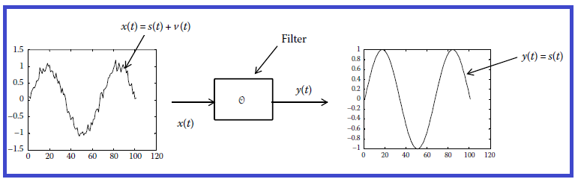
MOTIVASI
Metode transformasi merupakan suatu metode yang digunakan untuk mempermudah analisis proses dan hasilnya.

Slide 4
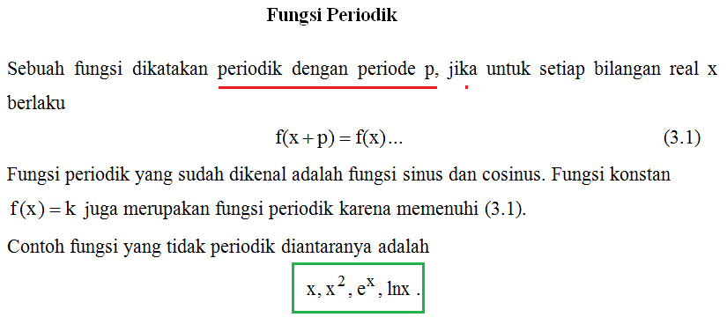
ESENSI DERET FOURIER : APPROKSIMASI

Slide 5
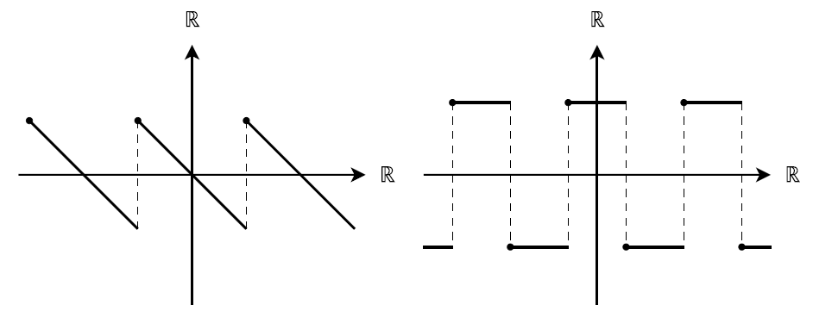
Contoh fungsi periodik

Slide 6
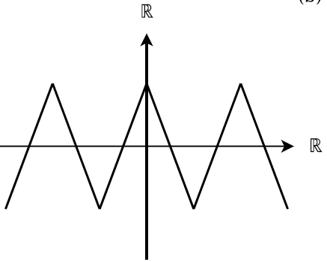
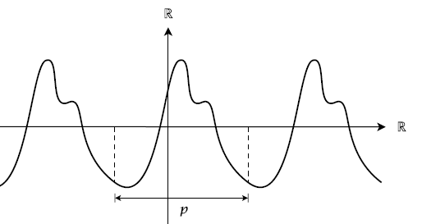
Contoh fungsi periodik

Slide 7
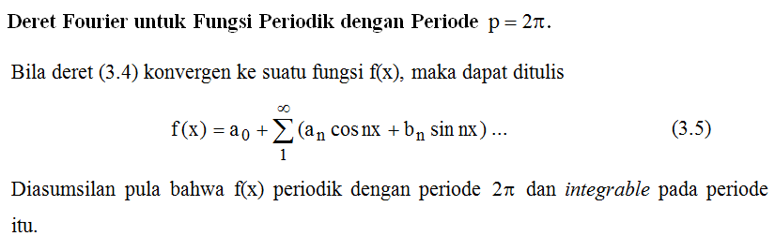

Slide 8
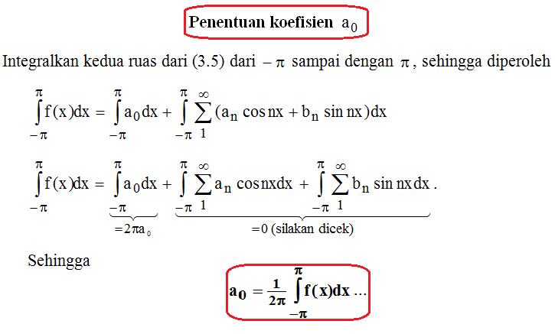

Slide 9
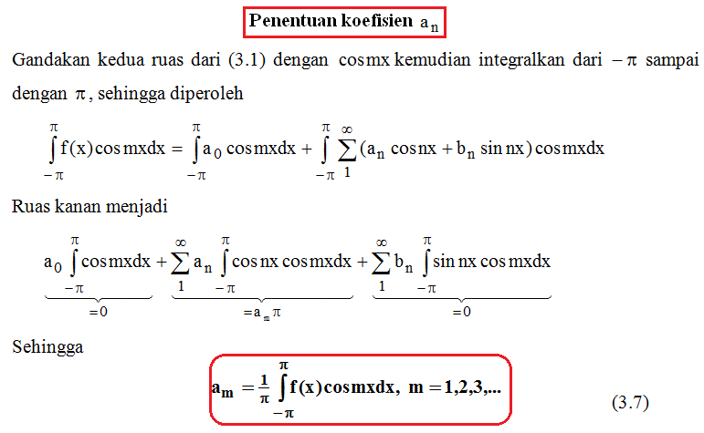

Slide 10
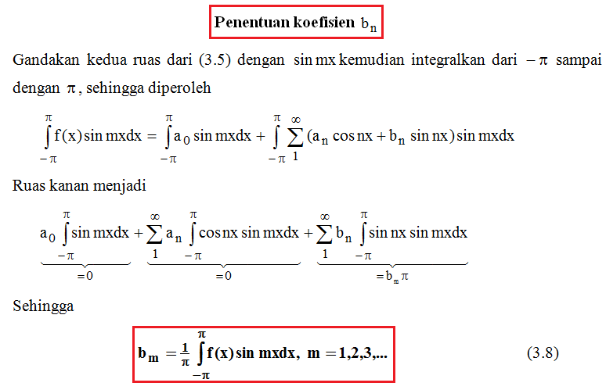

Slide 11
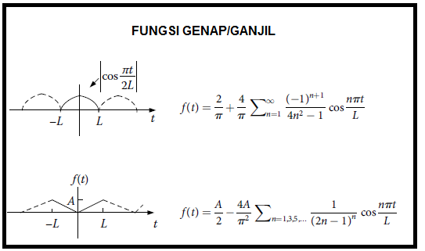

Slide 12
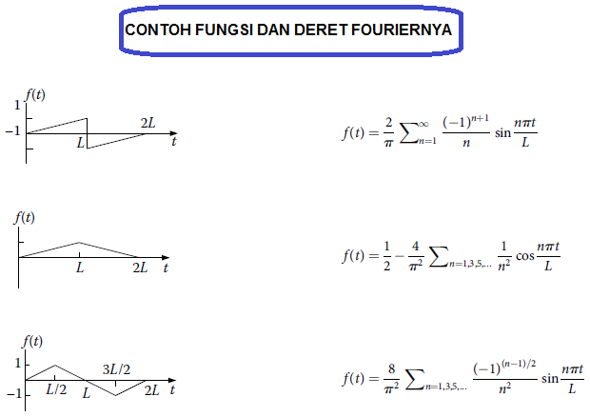

Slide 13
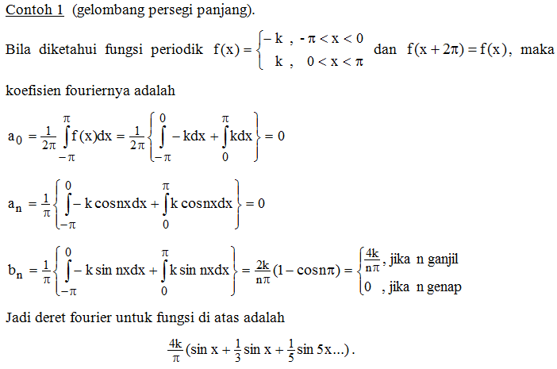

Slide 14
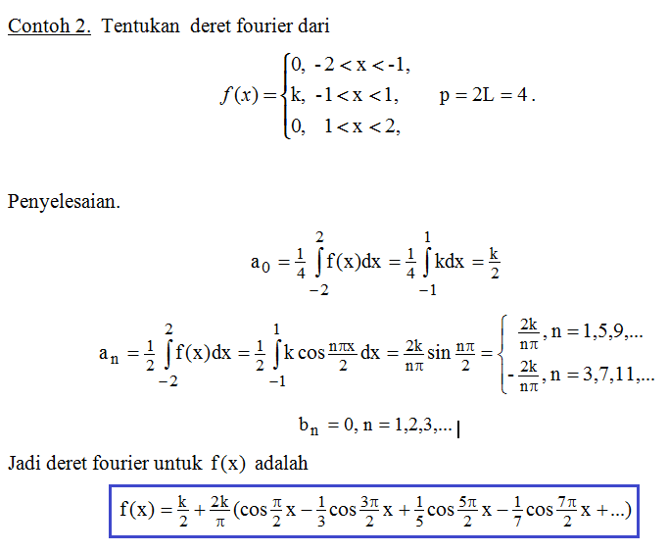

Slide 15
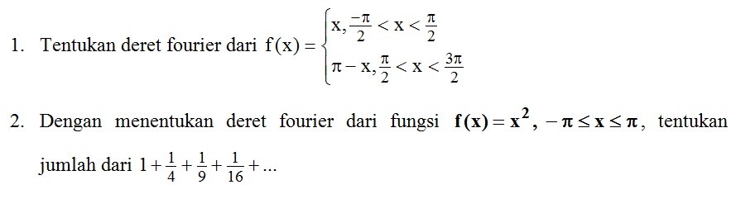
TUGAS

